Slide 1

线性代数（1）
第十六讲
清 华 大 学 数 学 科 学 系

Slide 2
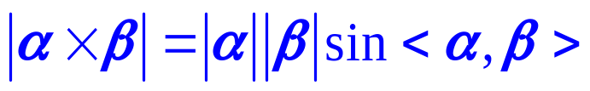
第三章 空间中的向量
向量、线性运算及其性质.
向量共线、共面的充要条件.
向量的数量积、向量积、混合积:
向量 α, β 的数量积定义为: α⋅β = |α||β|cos< α,β >.
向量积 α×β 是一个向量, 它的方向与 α, β垂直, 而且α, β, α×β符合右手系, 长度为
三个向量 α, β, γ 的混合积 是一个数 (α, β, γ) = (α×β)• γ.
平面方程: 参数方程、一般方程.
直线方程: 参数方程、标准方程、一般方程.
空间中的线面关系、距离.

Slide 3

第四章 向量空间
n 维向量：定义、运算、性质.
线性组合、线性相关、线性无关.
若存在不全为零的常数 k₁, k₂,..., k_{s} 使得
则称这个向量组线性相关, 否则称这个向量组线性无关.
线性相关 ⇔ 齐次方程组 AX = 0 有非零解.
向量组的极大无关组与秩：
向量组中存在 r 个线性无关的向量，且再加入任意一个向量都线性相关，称这r个向量为向量组的极大无关组，r为向量组的秩.
若向量组 A 可由向量组 B 线性表出, 则 r(A) ≤ r(B).
通过初等变换求秩和极大无关组.

Slide 4
矩阵 A的秩：A中非零子式的最高阶数, 记为 r(A).
矩阵 A 的秩 = A 的列秩= A 的行秩.
r(A+B) ≤ r(A) + r(B); r(AB) ≤ min(r(A), r(B));
若AB = 0, 则 r(A) + r(B) ≤ n.
线性方程组解的结构:
设 A 是 m×n 矩阵, r(A) = r < n, 则AX = 0 的基础解系含有 n-r 个解向量.
如果 r(A) = r(A,b) = r < n, 那么AX = b的通解为γ = ξ₀+η，ξ₀为AX = b的一个特解, η为AX = 0的通解.
通过高斯消元法求解线性方程组.

Slide 5
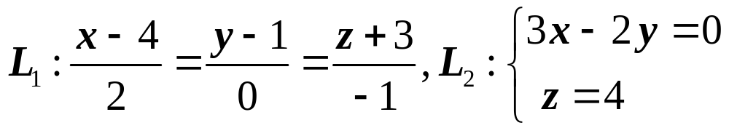
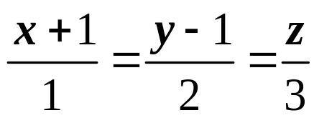
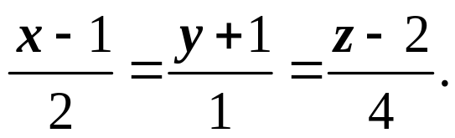
 第十六讲 向量与方程组综合例题
例1
右手直角坐标系中
指出下面错误的结论是:
(A) L₁的方向向量是 2i-k, 过 (4,1,-3)点.
(B) L₁平行于 XOZ 平面.
(C) L₁, L₂为共面直线.
(D) L₂ 与 XOY 平面平行.
例2
过点 (1, -1, 2) 作直线与平面 3x+2y-2z-1 = 0 平行, 与直线
相交, 求该直线的方程.
解 设该直线在平面 3x+2y-2z+D = 0 上, 则 3-2-4+D = 0, D =
3, 该平面与
的交点为 (-3, -3, -6), 该直线的
方程为

Slide 6
例3 若 A 为 m×n 矩阵 r(A) = m < n, B 是 n 阶矩阵，以下
哪些结论成立？
(A) A 的任意一个 m 阶子式 ≠ 0；
(B) A 的任意 m 列线性无关;
(C) |A^{T}A| ≠ 0;
(D) A 的 m 行线性无关;
(E) 若 AB = O，则 B = O.

Slide 7
例4 设 A∈M_{n}(R), α∈R^{n}, 若 A^{m-1}α ≠ 0, A^{m}α = 0, 则 α, Aα,
…, A^{m-1}α 线性无关.
证明 设 x₁α+x₂Aα+…+x_{m}A^{m-1}α = 0, 则
A^{m-1} (x₁α + x₂Aα +…+x_{m} A^{m-1}α) = 0 ⇒ x₁ A^{m-1}α = 0
⇒ x₁ = 0, ⇒… ⇒ x₁ = x₂ = …= x_{m} = 0

Slide 8
例5 向量组 α₁, α₂,…, α_{s} 可由向量组 β₁, β₂,…, β_{s}线性表出 ⇔
存在 s 阶方阵 C 使得 A = BC,
其中 A = (α₁, α₂,…, α_{s}), B = (β₁, β₂,…, β_{s}) .
(1) 如果 α₁, α₂,…, α_{s} 线性无关, 则 β₁, β₂,…, β_{s} 也线性无关且
C 必然可逆.
证明 s = r(α₁, α₂,…, α_{s}) ≤ r(β₁, β₂,…, β_{s}) ≤ s
r(β₁, β₂,…, β_{s}) = s ⇒ β₁, β₂,…, β_{s} 也线性无关;
如果 C 不可逆, 则齐次线性方程组 CX = 0 有非零解X,
AX = BCX = 0 ⇒ A 列向量组线性相关, 矛盾!
(2) 如果向量组 β₁, β₂,…, β_{s} 线性无关, 那么 α₁, α₂,…, α_{s} 线性
无关 ⇔ C 可逆 ⇔ |C| ≠ 0
证明 ⇒) 如果 α₁, α₂,…, α_{s} 线性无关, 由(1)可知 C 可逆.
⇐) 如果 C 可逆, 由 B = AC⁻¹ 得到两个向量组等价, 所以
α₁, α₂,…, α_{s} 线性无关.

Slide 9
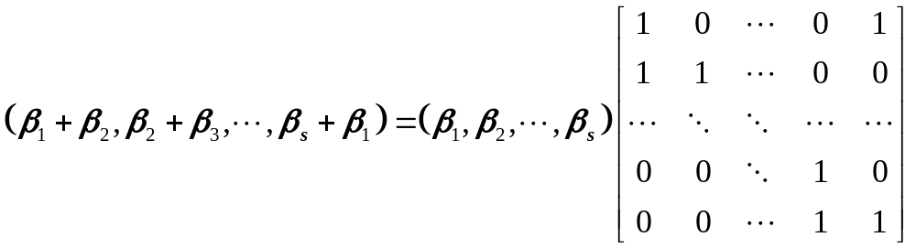
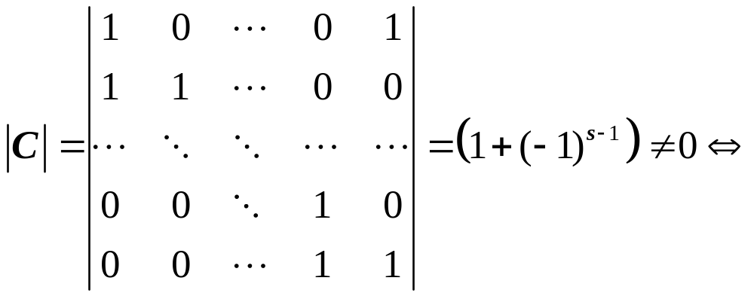
例6 设 β₁, β₂,…, β_{s} 线性无关, 讨论向量组 β₁+β₂, β₂+β₃,…,
β_{s}+β₁ 的线性相关性.
解 因为 β₁, β₂,…, β_{s} 线性无关, 且
由例5(2)可知向量组 β₁+β₂, β₂+β₃,…, β_{s}+β₁ 线性无关 ⇔ C
可逆 ⇔ |C| ≠ 0, 这里
s 为奇数.

Slide 10
例7 设 A 为 m×n 实矩阵, 则方程组(I): AX = 0, 和 (II):
A^{T}AX = 0 为同解方程组.
证明 因为, 如果 AX = 0, 则 A^{T}(AX) = 0, 所以(I)的解都是
(II)的解. 反之, 若 X 是 A^{T}AX = 0 的任一解, 则有
X^{T}(A^{T}AX) = (AX) ^{T}AX = 0,
设向量 AX = (b₁,b₂,…,b_{m})^{T},
则 (AX) ^{T}AX = b₁²+b₂²+…+b_{m}² = 0,
得 b₁ = b₂ = … = b_{m} = 0, 所以 AX = 0,
即(II)的解也是(I)的解. 
例8 设 A 为 m×n 实矩阵, 则 r(A) = r(A^{T}A).
证明 由于 AX = 0 和 A^{T}AX = 0 同解, 所以它们有相同的基
础解系, 即若 η₁, η₂,…, η_{n-r} 是 AX = 0 的基础解系, 则 η₁, η₂,
…, η_{n-r} 亦是 A^{T}AX = 0 的基础解系, 故 r(A) = r = r(A^{T}A).

Slide 11
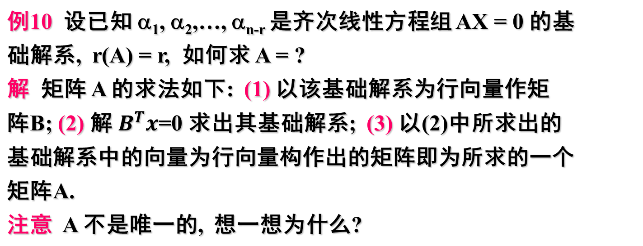
例9 若 A 为 m×n 实矩阵, r(A) = n < m, 下式成立的是 ( ):
(A) |A^{T}A| = 0; (B) |AA^{T}| ≠ 0;
(C) 秩(AA^{T}) = m ; (D) 秩(A^{T}A) = n.

Slide 12
例11 设 A, B 都是 n 阶矩阵, (1) B ≠ O 且 B 的每一列都是
方程组 AX = 0 的解, 则 |A| = ；
0
(2) 若 r(A) = r, 且 AB = O, 则 r(B) ≤ ;
n-r
n
(3) 若 AB = O, 且 A+B = I, 则 r(A)+r(B) = .
例12 设 A 是 m×n 矩阵, 则下列结论中成立的是( ):
(A) 若 r(A) = m, 则 AX = 0 有非零解.
(B) 若 r(A) = m, 则 AX = 0 仅有零解.
(C) 若 r(A) = m, 则 AX = b 无解.
(D) 若 r(A) = m, 则 AX = b 有解.
(E) 若 r(A) = m, 则 AX = b 有唯一解.
(F) 若 r(A) = m, 则 AX = b 有无穷多解.

Slide 13
例13 设 A 是 m×n 矩阵, 则下列结论中成立的是( ):
(A) 若 r(A) = n, 则 AX = 0 有非零解.
(B) 若 r(A) = n, 则 AX = 0 仅有零解.
(C) 若 r(A) = n, 则 AX = b 无解.
(D) 若 r(A) = n, 则 AX = b 有解.
(E) 若 r(A) = n, 则 AX = b 有唯一解.
(F) 若 r(A) = n, 则 AX = b 有无穷多解.
例14 设 A 是 m×n 矩阵, 则下列结论中成立的是( ):
若 AX = 0 仅有零解, 则 AX = b 有唯一解;
(B) 若 AX = 0 有非零解, 则 AX = b 有无穷多解;
(C) 若 AX = b 有无穷多解, 则 AX = 0 仅有零解;
若 AX = b 有无穷多解; 则 AX = 0 有非零解.
本讲无作业题

